Slide 1
CÔ CHÀO CÁC EM
LỚP1B

Slide 2
Tiết 1

Slide 3
1
Ôn và khởi động
Chơi trò chơi: Các nét viết cơ bản

Slide 4
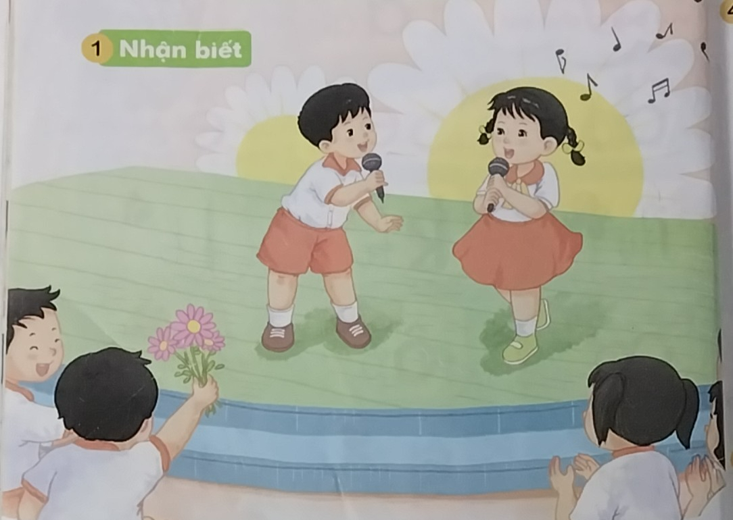
Tiết 1 + 2. Bài 1: A a
Nhận biết
2
Nam và Hà ca hát.
Nam và Hà đang ca hát. Các bạn trong lớp rất vui. Các bạn vui cười, vỗ tay, tặng hoa.
Bức tranh vẽ những ai?
Nam và Hà đang làm gì? Hai bạn và cả lớp có vui không?
Tranh vẽ Nam, Hà và các bạn.

Slide 5
3
Đọc
a
Viết bảng
4

Slide 6
Tiết 2
Khởi động

Slide 7
Tiết 1 + 2. Bài 1: A a
Đọc
6
Bạn nhỏ rất vui thích vì bạn được cùng bố ngồi trên chiếc phao trượt tới điểm cuối của cầu trượt, nước bắn lên tung tóe rất thú vị, bạn nhỏ reo to“a”.
Nam và các bạn chơi thả diều rất vui. Các bạn thích thú reo to “a” khi thấy diều của Nam bay lên cao.
Hai bố con đang vui chơi ở trong công viên nước.
Hai bố con đang vui chơi ở đâu?
Hai bố con đang vui chơi ở đâu?
Bạn nhỏ có vui thích không? Vì sao em biết?
Nam và các bạn đang chơi thả diều.
Nam và các bạn đang chơi trò chơi gì?
Hai bạn và Nam có vui không? Vì sao em biết?

Slide 8
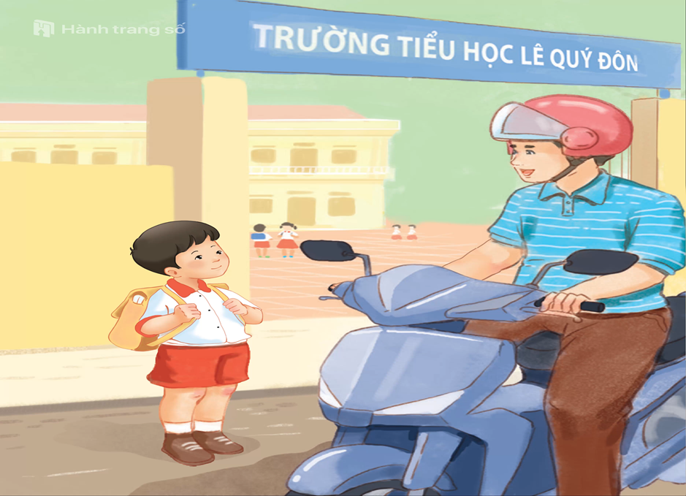
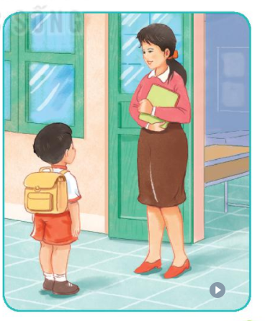
Tiết 1 + 2. Bài 1: A a
Nói theo tranh
Chào hỏi
7
Nam có thể nói: “ Con chào bố ạ!, Con chào bố con vào lớp ạ! , Bố ơi, tạm biệt bố!,…”
Nam có thể chào cô : “Em chào cô ạ!, “ Thưa cô em vào lớp!”
Tranh vẽ cảnh ở đâu?
Tranh vẽ cảnh trường học.
Những người trong tranh đang làm gì?
Khi vào lớp học, Nam nhìn thấy ai đứng ở cửa lớp?
Theo em , bạn ấy sẽ chào bố như thế nào?
Nhìn thấy cô giáo, Nam chào cô như thế nào?
Theo em khi vào lớp Nam sẽ nói gì với bố?
Khi vào lớp học, Nam nhìn thấy cô giáo đứng ở cửa lớp.
Khi vào lớp Nam sẽ nói lời chào tạm biệt bố.
Bố chở Nam đến trường học và bố đang chuẩn bị rời khỏi trường.

Slide 9
Tiết 1 + 2. Bài 1: A a
Nói theo tranh
7
Đóng vai
tình huống
Chào hỏi
1
2
Bố chở Nam đến trường học và bố đang chuẩn bị rời khỏi trường. Nam xuống xe và nói lời chào tạm biệt bố. : “Con chào bố con vào lớp ạ! “
Khi vào lớp học, Nam nhìn thấy cô giáo đứng ở cửa lớp. Nam chào cô : “Em chào cô ạ!, “ Thưa cô em vào lớp!”

Slide 10
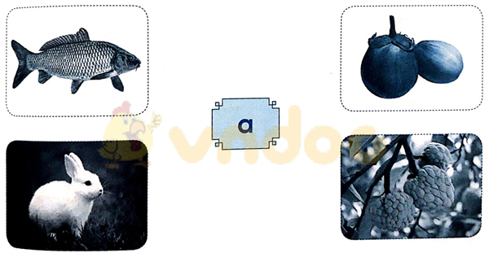
Tiết 1 + 2. Bài 1: A a
Vận dụng
8
Nối
cá
cà
na
thỏ

Slide 11
* Củng cố, dặn dò
- Về nhà đọc lại bài
- Chuẩn bị bài 2: B b

